Slide 1
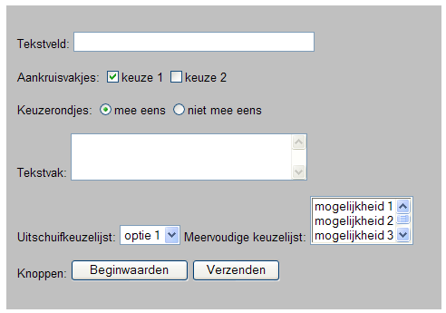
Webprogrammeren

Slide 2
Dit college
HTML-formulieren

Slide 3
Interactie met gebruiker (methode 2)
Hoe kan ik input van de gebruiker nu meegeven met de php-code ?
Manier 2: via HTML-formulieren vragen aan de gebruiker
<form>
…. Invoer elementen (controls) ……
</form>
Verschillende controls:

Slide 4

Input-elementen
<form> First name: <input type="text" name="voornaam"><br> Last name: <input type="text" name="achternaam">
<input type="submit" value="Verzenden"> </form>
Type: submit stuur je de gegevens naar de server

Slide 5
Input-elementen
Action: Naam van de pagina die het formulier afhandelt
Methode: GET of POST
<form method="get" action="verwerk.php"> First name: <input type="text" name="voornaam"><br> Last name: <input type="text" name="achternaam">
<input type="submit" value="Verzenden"> </form>

Slide 6
Invoerwaardes ophalen met PHP
Vanuit het formulier worden alle waardes opgenomen in een array.
Deze array heet $_GET bij de get-methode of $_POST bij de post-methode.
De indexen van de array zijn de name-attributen van de inputs.
Om de waarden veilig uit te lezen gebruiken we de functie filter_input(INPUT_GET, “voornaam”, FILTER_SANITIZE_STRING )
<input type="text" name="voornaam">
print("De ingevoerde voornaam is:");
print(filter_input(INPUT_GET, 'voornaam' , FILTER_SANITIZE_STRING));

Slide 7

Input-elementen
<form> Password: <input type="password" name="pwd"> </form>

Slide 8

Input-elementen
<form> <input type="radio" name="sex" value="male"> Male<br> <input type="radio" name="sex" value="female"> Female </form>

Slide 9

Input-elementen
<form> <input type="checkbox" name="bike" value="1"> I have a bike<br> <input type="checkbox" name="car" value="1"> I have a car </form>

Slide 10
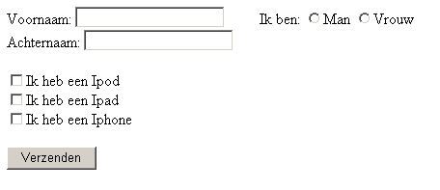
Oefening 1
Maak het volgende formulier:

Slide 11
Oefening 1 - vervolg
Toon alle ingevulde gegevens netjes onder elkaar van dit formulier.

Slide 12
PHP & HTML
<?php $voornaam = filter_input(INPUT_GET, "voornaam", FILTER_SANITIZE_STRING);?>
<!DOCTYPE html>
<html>
<head>
<title>De pagina van <?php print($voornaam);?></title>
<link href="stijl.css" type="text/css" rel="stylesheet">
</head>
<body>
<h1>Resultaten</h1>
<ul>
<?php foreach (filter_input_array(INPUT_GET, FILTER_SANITIZE_STRING) as $veld => $waarde) {
print("<li>" . $veld . ":" . $waarde . "</li>");
} ?>
</ul>
</body>
</html>

Slide 13
Alternatief
<?php $voornaam = filter_input(INPUT_GET, "voornaam", FILTER_SANITIZE_STRING);?>
<!DOCTYPE html>
<html>
<head>
<title>De pagina van <?php print($voornaam);?></title>
<link href="stijl.css" type="text/css" rel="stylesheet">
</head>
<body>
<h1>Resultaten</h1>
<ul>
<?php foreach (filter_input_array(INPUT_GET, FILTER_SANITIZE_STRING) as $veld => $waarde) { ?>
<li> <?php print($veld . ":" . $waarde); ?></li><?php } ?>
</ul>
</body>
</html>

Slide 14
Huiswerk
Maak de huiswerkopdrachten

